Slide 1

智能家居：语音识别
语音识别是人机智能交互的重要途径,在家电、汽车、机器人等领域得到了广泛应用。笔者开发了一种基于智能手机和语音识别技术的智能家居控制软件系统,使了人物交互更为便捷,提高家庭生活的质量。
小组成员：刘京津
王成虎
刘源

Slide 2

Catalog
①C语言的应用与开发
②电子相册的制作
③智能家居的语音识别
④智能家居的远程控制

Slide 3

2019/10/25熟悉并复习C语言的基本知识点及基础应用
C语言应用与开发
电子相册的制作
智能家居的语音识别
智能家居的远程控制
2019/10/29
制作电子图片，并运用image2lcd工具及代码函数，使它呈现出来。
2019/11/04在ubuntu中使用QT编写代码，并运用语音识别完成该功能的实现。
2019/11/11
运用source insight软件，并下载驱动以及相关代码的改进，完成该功能的实现。
2019/11/15完成演示成果汇报

Slide 4

智能家居语音识别系统
Speech recognition system of smart home

Slide 5

步骤
one
two
three
four
widget.ui的制作
虚拟键盘keyboard的建立
widget.cpp和wideget.h中功能函数的应用
QT中代码在ARM开发板上的呈现

Slide 6

虚拟键盘keyboard的建立
用户登录界面的创建
按键及按键功能的实现
图片资源的插入及图片的转换

Slide 7
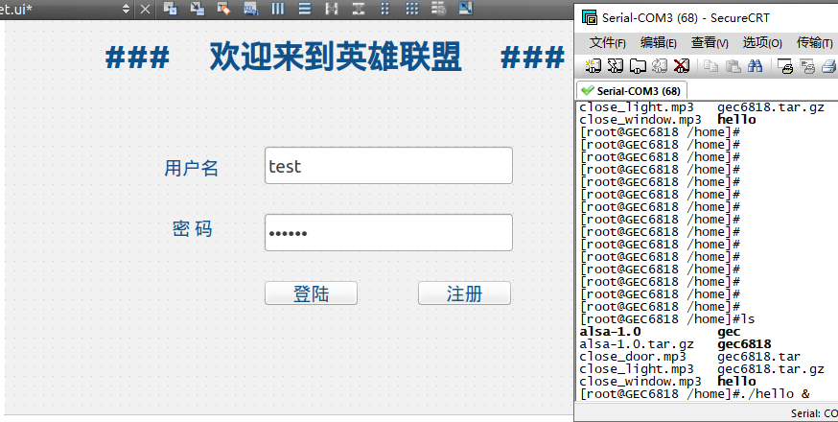
QT登录界面展示

Slide 8
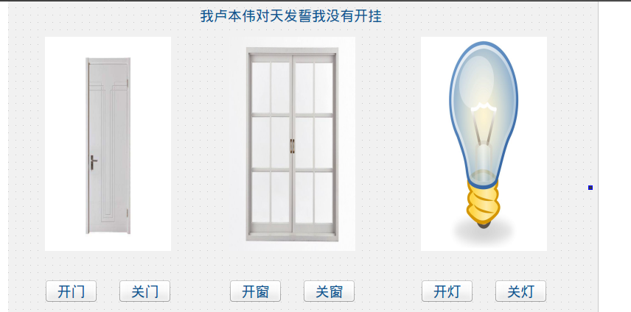
QT操作界面展示

Slide 9







Slide 10
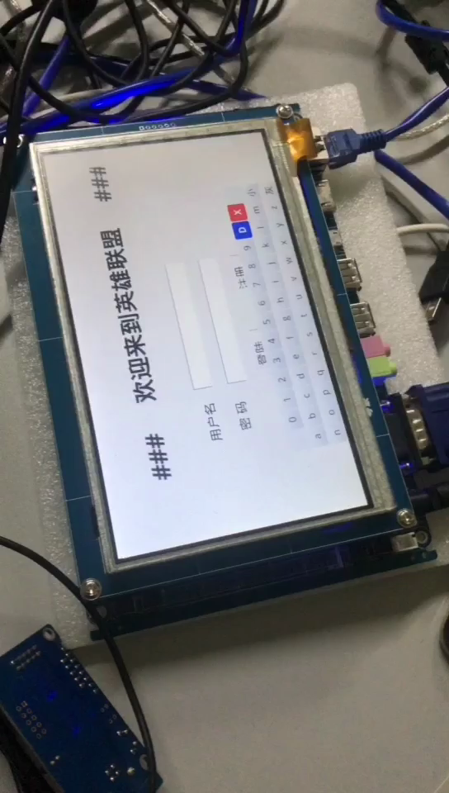
成果展示：

